Slide 1


Ngôn Ngữ Lập Trình Java
TRƯỜNG ĐẠI HỌC CÔNG NGHỆ THÔNG TIN
Xây Dựng Chương Trình Chat Lan
Giáo viên hướng dẫn:
GV Lý Thuyết: Huỳnh Tuấn Anh
GV HDTH: Thái Thụy Hàn Uyển
Thành Viên :
Mai Văn Tự
Lê Đình Tuấn
Văn Công Tú

Slide 2

Nội Dung
Giới thiệu.
Ứng dụng trong thực tế.
Một số kĩ thuật liên quan.
Nội dung chương trình.
Xây dựng chương trình.
Hạn chế và hướng phát triển.

Slide 3

I. Giới Thiệu
Chương trình Chat Lan có ý nghĩa cho những người sử dụng trong mạng nội bộ trao đổi tài liệu, thông tin với nhau. Ví dụ như:
Công ty hoặc tổ chức, xí nghiệp.
Nội bộ các phòng kinh doanh Internet.

Slide 4
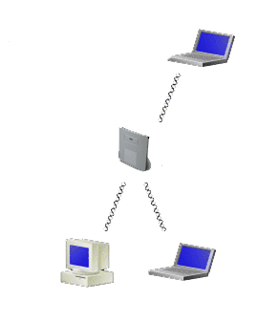
II. Ứng dụng trong thực tế.
Về cơ bản, khi kết nối mạng LAN có thể cho ta những tiện ích sau:
Chia sẻ kho dữ liệu dùng chung (Share file and folder, Local disk).
Truyền và nhận thông tin nhanh hơn, chính xác hơn.
Tăng độ tin cậy, tính bảo mật của hệ thống.
Giảm thiểu chi phí, thời gian đi lại.
Giảm giá thành do chia sẽ các thiết bị phần cứng (dùng chung các thiết bị ngoại vi).

Slide 5
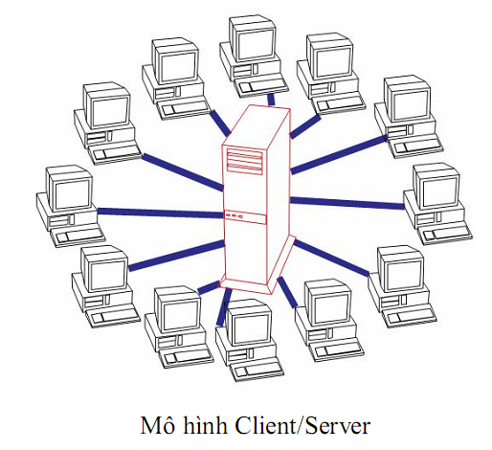
III. Một Số Kĩ Thuật Liên Quan
1. Sử dụng mô hình mạng Client/Server.
Mô hình client-server là một mô hình nổi tiếng trong mạng máy tính, được áp dụng rất rộng rãi và là mô hình của mọi trang web hiện có. Ý tưởng của mô hình này là máy con (đóng vài trò là máy khách) gửi một yêu cầu (request) để máy chủ (đóng vai trò người cung ứng dịch vụ), máy chủ sẽ xử lý và trả kết quả về cho máy khách.

Slide 6
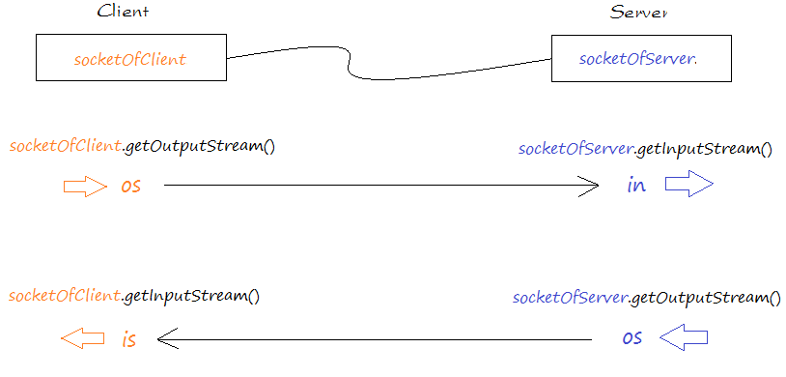
III. Một Số Kĩ Thuật Liên Quan
2. Sử dụng Socket và Thread trong Java, và một số tính năng khác.
Các Socket cung cấp kỹ thuật giao tiếp giữa hai máy tính sử dụng TCP. Một chương trình Client tạo một socket trên đầu cuối của giao tiếp và cố gắng để kết nối socket đó tới một Server.
Khi kết nối được tạo, Server tạo một đối tượng Socket trên đầu cuối của giao tiếp. Client và Server bây giờ có thể giao tiếp bằng việc đọc và ghi từ Socket.

Slide 7
III. Một Số Kĩ Thuật Liên Quan
3. Sử dụng ngôn ngữ: Lập trình hướng đối tượng trong java
Java là ngôn ngữ lập trình máy tính có tính chất hướng đối tượng, dựa trên các lớp, thường được sử dụng cho các hệ thống có tính độc lập cao. Nó được sử dụng để hướng tới các lập trình viên viết ứng dụng "write one, run everywhere" (viết một lần, chạy mọi nơi, nghĩa là đoạn code Java sau khi được biên dịch có thể chạy được trên tất cả các nền tảng hỗ trợ Java mà không cần phải được biên dịch lại. Các ứng dụng Java sau khi đã được biên dịch thành bytecode có thể chạy trên bất kỳ máy ảo Java nào (Java virtual machine)
Ngoài ra thì có thể dùng nhiều ngôn ngữ khác để viết chương trình như: C#, Python ,….

Slide 8
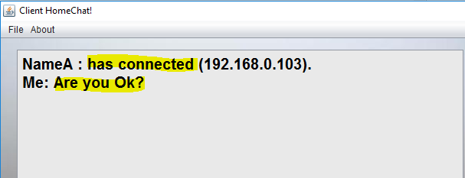
1. Nội Dung Ở Client
IV. Nội dung chương trình
Kết nối tới Server.
Nhập chuỗi từ bàn phím
Gửi chuỗi tới Server.
Gửi file hoặc gọi thoại đến Client nhất định đã kết nối vào Server.

Slide 9
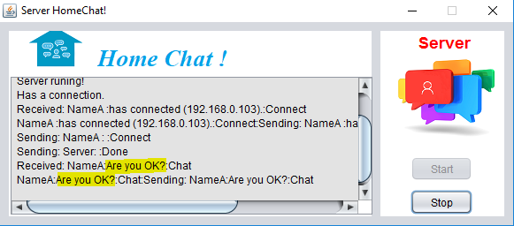
2. Nội dung tại Server
IV. Nội dung chương trình
Mỗi Client khi kết nối phải đăng nhập tên. Chuỗi tên sẽ được gửi lên Server. Server sẽ thống kê các thành viên đã đăng nhập.
Hiển thị chuỗi của Client gửi tới.

Slide 10
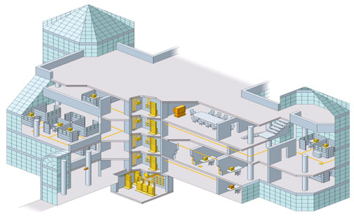
2. Nội dung tại Server
IV. Nội dung chương trình
Sử dụng mạng có sẵn hoặc có thể tạo wifi (mạng riêng ) để các Client kết nối.
Cách 1: Dùng mạng Lan có sẵn của hệ thống cơ quan ,xí ngiệp,…..

Slide 11


IV. Nội dung chương trình
2. Nội dung tại Server
Cách 2 : Tạo wifi (mạng riêng ) để các Client kết nối.
Tạo một AccessPoint
Người dùng kết nối vào Acesspoint vừa được tạo

Slide 12
2. Nội dung tại Server
IV. Nội dung chương trình
Lắng nghe và chấp nhận kết nối từ các Client.
Cho phép nhiều Client kết nối đến ở mọi thời điểm.

Slide 13
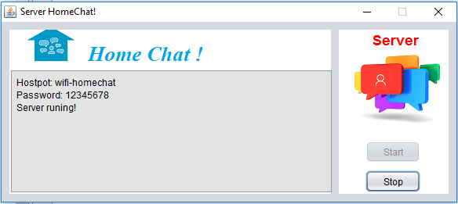
V. Xây Dựng Chương Trình
1. Chương Trình Thực Hiện ở Server

Slide 14
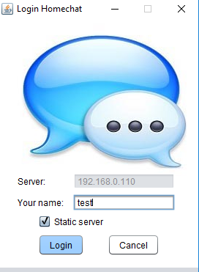
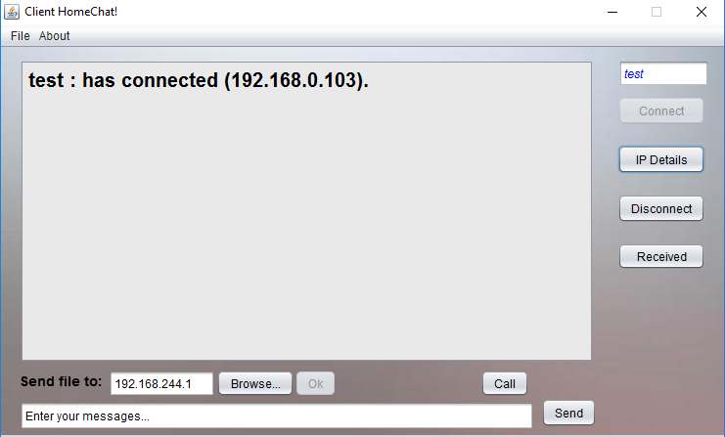
V. Xây Dựng Chương Trình
2. Chương Trình Thực Hiện ở Client

Slide 15
VI. Hạn Chế Và Hướng Phát Triển
Hạn Chế
Chỉ có chế độ chat nhóm.
Chưa gửi file định dạng bất kỳ.
Chưa có chat video.
Văn bản gửi đi là dạng text.
Hướng phát triển
Khắc phục các hạn chế trên.

Slide 16
PHỤ LỤC
1. TÀI LIỆU THAM KHẢO
2. PHÂN CÔNG CÔNG VIỆC
SINH VIÊN | TỶ LỆ ĐÓNG GÓP
Văn Công Tú | Như nhau
Mai Văn Tự | Như nhau
Lê Đình Tuấn | Như nhau

Slide 17
THANK FOR WATCHING

